Slide 1

Школа № 14
Итоговый индивидуальный проект · 9 класс
Школьный сайт-справочник «Что где в школе»
Расписание, кабинеты, кружки и контакты — в одном месте. Проект выполнен в 2025/2026 учебном году и представлен к защите в мае 2026 года.
Автор
Роль
Аудитория
Автор — Артём Кузнецов, 9 «Б» класс
Руководитель — Ирина Соколова, учитель информатики
Школа № 14 · 2025/2026 учебный год
Notes:
Добрый день, уважаемая комиссия. Меня зовут Артём Кузнецов, я ученик 9 «Б» класса, и представляю итоговый индивидуальный проект «Что где в школе» — школьный сайт-справочник. Идея простая: собрать расписание, кабинеты, кружки и контакты в одном месте, чтобы не искать их по разным источникам. Работа велась с сентября 2025 по апрель 2026 года под руководством учителя информатики Ирины Соколовой. Начну с того, с какой проблемы всё началось.

Slide 2

Проблема
Расписание и кабинеты искать неудобно
01
02
03
Бумажный листок на стенде
Расспросы одноклассников
Сообщения в чате класса
Расписание висит в коридоре и доступно только в школе. Дома или по дороге узнать его нельзя, а изменения появляются на стенде с задержкой.
Проще спросить у друга, чем искать самому. Но ответ может быть неточным, а одноклассник не всегда рядом и не всегда знает про замену.
В чате расписание теряется среди других сообщений. Нужную запись приходится листать вверх, и не факт, что она там есть.
Данные разбросаны по разным местам — нет одного места, куда можно заглянуть за минуту.
Notes:
Давайте честно посмотрим, как мы сейчас узнаём расписание и где искать нужный кабинет. Первый способ — бумажный листок на стенде: он виден только в школе, а дома к нему не подойти. Второй — спросить у одноклассников: быстро, но ответ бывает неточным, особенно если расписание поменяли. Третий — чат класса, где нужное сообщение тонет среди сотни других. Получается, что информация есть, но лежит в разных местах, и на поиск уходит время. Именно это неудобство и стало отправной точкой моего проекта.

Slide 3

Как ученики 7–9 классов ищут расписание
43%
112
Стенд с расписанием
34%
Чат класса и одноклассники
учеников опрошено
23%
Свой телефон
Опрос учеников 7–9 классов, 112 респондентов, 2025/2026 учебный год
Notes:
Мы опросили 112 учеников 7–9 классов и спросили, как они ищут расписание и кабинеты. Картина получилась показательная: почти половина — 43% — по-прежнему смотрит на стенд с расписанием в коридоре, треть спрашивает в чате класса или у одноклассников, и только 23% лезут за этим в свой телефон. При этом 78 человек из 112, то есть около 70%, ищут расписание чаще одного раза в неделю. Получается, потребность массовая и постоянная, а удобного единого места для ответа нет. Именно из этого противоречия и выросла тема проекта.

Slide 4

Цель и задачи
Цель проекта и четыре задачи
01
02
Изучить, как ищут сейчас
Собрать данные по школе
Понять, как ученики 7–9 классов сегодня узнают расписание и расположение кабинетов.
Свести воедино расписание, номера кабинетов, список кружков и контакты школы.
03
04
Сделать сайт-справочник
Проверить и измерить
Собрать справочник из 5 разделов и 38 карточек, открывающийся с телефона.
Протестировать прототип на 24 учениках и замерить время поиска расписания.
Notes:
Цель проекта я сформулировал так: собрать расписание, кабинеты, кружки и контакты школы в один справочник, который открывается с телефона. Чтобы к ней прийти, я разбил работу на четыре задачи. Сначала нужно было понять, как ученики ищут информацию сейчас, — иначе непонятно, что именно улучшать. Потом собрать данные по школе, затем сделать сам сайт-справочник и в конце проверить его на учениках и измерить результат. Каждая задача даёт свой конкретный итог, и по ним же я буду отчитываться в выводах.

Slide 5

Что уже есть
Три способа в школе — и чем они неудобны
01
02
03
Бумажное расписание на стенде
Чат класса
Расписание у классного руководителя
Расписание и номера кабинетов присылают в переписке. Нужные сообщения быстро теряются среди других, искать их долго.
Висит в коридоре и обновляется вручную. Из дома его не посмотреть, а после замены уроков данные устаревают.
Самый надёжный источник, но надо дойти до учителя и спросить. Если его нет на месте, ответа придётся ждать.
Вывод: единого места, где расписание, кабинеты, кружки и контакты собраны сразу, в школе нет.
Notes:
Прежде чем что-то делать, я разобрался, как в школе ищут расписание и кабинеты сейчас. Способов три: бумажное расписание на стенде, чат класса и сам классный руководитель. Стенд не посмотреть из дома и он обновляется вручную, в чате нужные сообщения тонут в переписке, а к учителю надо специально дойти и спросить. Получается, что единого места, где всё сразу, в школе нет — именно эту пустоту и должен закрыть мой проект.

Slide 6
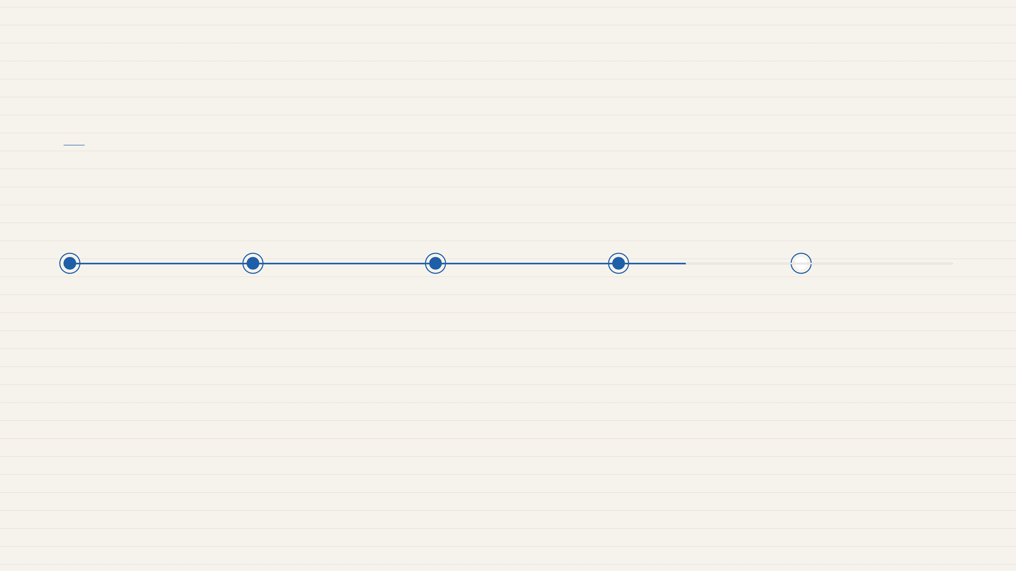
Хронология
Этапы работы: сентябрь 2025 — апрель 2026
Сентябрь 2025
Октябрь–ноябрь 2025
Декабрь–январь 2026
Февраль–март 2026
Апрель 2026
Выбор темы и опрос
Сбор материалов
Сборка сайта
Тестирование и замер
Правки и подготовка
Собрал расписание, номера кабинетов, список кружков и контакты — всё, что нужно для справочника.
Собрал сайт из 5 разделов и 38 карточек: расписание, кабинеты, кружки, контакты и помощь.
Определил тему проекта и опросил 112 учеников 7–9 классов о том, как они ищут расписание и кабинеты.
24 ученика искали расписание по заданию; замерил время поиска до и после появления сайта.
Внёс правки по итогам тестирования и подготовил материалы к защите в мае 2026 года.
2025/2026 учебный год
Notes:
Работа над проектом заняла весь учебный год — с сентября 2025 по апрель 2026. Начал я с опроса 112 учеников 7–9 классов: нужно было понять, как ребята ищут расписание и кабинеты и что им мешает. Осенью собирал материалы — расписание, номера кабинетов, кружки и контакты. Зимой собрал сайт из 5 разделов и 38 карточек. В феврале и марте 24 ученика тестировали справочник, и я замерял время поиска. В апреле внёс правки и подготовил всё к сегодняшней защите.

Slide 7
Обзор
Устройство справочника: пять разделов и 38 карточек
01
02
03
Расписание уроков
Кабинеты
Кружки и секции
Уроки по классам и дням недели — то, что ищут чаще всего.
Номера кабинетов и предметы, которые в них проходят.
Список занятий, время и место проведения.
04
05
Контакты
Частые вопросы
Учителя, классные руководители и администрация школы.
Короткие ответы на то, что спрашивают чаще всего.
Notes:
Справочник собран из пяти разделов: расписание уроков, кабинеты, кружки и секции, контакты и частые вопросы. Всего в нём 38 карточек, и в каждой — короткая понятная подпись, без лишнего текста. Я специально делал страницы лёгкими, чтобы они открывались с телефона за пару секунд. Именно из-за телефона и строилась вся структура: ученик достаёт его в коридоре и хочет увидеть ответ сразу. Дальше расскажу, как мы проверяли, что по справочнику действительно удобно искать.

Slide 8



Проверка на пользователях
Как проверяли справочник на пользователях
1
2
3
Задание на поиск
Замер времени
24 ученика в тесте
Ученик должен был найти нужный кабинет и время урока — то же задание выполнялось старым способом и на сайте.
Время поиска фиксировали секундомером: сначала при поиске старым способом, потом на сайте.
В тесте участвовали 24 ученика, каждый проходил оба замера — и старым способом, и на сайте.
Замеры автора проекта, 2026
Notes:
Чтобы понять, стало ли удобнее, мы не полагались на мнение — мы замеряли. Каждому участнику давали одно и то же задание: найти нужный кабинет и время урока. Сначала он искал старым способом, потом — на нашем сайте, а время мы засекали секундомером. В тесте участвовали 24 ученика, и каждый проходил оба замера. Так мы получили сравнимые цифры, которые увидим на следующем слайде.

Slide 9
Время поиска расписания: до и после сайта
Поиск стал быстрее в 4,4 раза — более чем вчетверо; все 24 участника теста нашли нужное с первого раза.
Замер времени, апрель 2026, 24 участника теста
Notes:
Здесь я сравниваю, сколько времени уходило на поиск расписания до появления справочника и сколько — после. До сайта ученик тратил в среднем 3 минуты 40 секунд: нужно было найти бумажное расписание, дождаться перемены или спросить у одноклассников. После запуска справочника то же самое занимает 50 секунд. Получается, что поиск ускорился в 4,4 раза — более чем вчетверо. Важно, что все 24 участника теста нашли нужное с первого раза, без подсказок. Именно этот замер и стал главным доказательством, что проект решает поставленную задачу.

Slide 10

Трудности проекта
Главная трудность и как её решили
Проблема
Решение
Данные о кабинетах устаревали
Договорились, кто и когда обновляет данные
Расписание менялось, а карточки оставались прежними: один раз получив неверный кабинет, ученики переставали заходить в справочник.
Закрепили правило: после каждой замены карточки обновляет дежурный по классу. Заодно сделали крупный шрифт и карточки вместо длинного списка — с телефона стало видно сразу.
Notes:
По ходу работы мы столкнулись с тремя трудностями. Первая — данные о кабинетах менялись, и карточки устаревали: мы договорились, кто и когда их обновляет. Вторая — расписание плохо читалось с телефона, поэтому мы сделали крупный шрифт и карточки вместо длинного списка. Третья — часть учеников не находила нужный раздел, и мы переделали меню и названия. Каждую проблему решали не наугад, а после того, как видели её на тестировании. Это научило нас проверять решения на реальных пользователях.

Slide 11

Выводы
Что получилось и чему научился
Все четыре задачи выполнены Справочник собран полностью: 5 разделов и 38 карточек — расписание, кабинеты, кружки и контакты в одном месте.
Время поиска сократилось До сайта расписание искали в среднем 3 минуты 40 секунд, после — 50 секунд.
Научился работать с данными Провёл опрос 112 учеников, обработал результаты и проверил справочник на 24 тестировщиках.
Научился собирать сайт Сам собрал сайт-справочник и измерил его результат на реальных пользователях.
Работа велась с сентября 2025 по апрель 2026, защита — май 2026.
Опрос 112 учеников 7–9 классов и тестирование прототипа на 24 учениках, сентябрь 2025 — апрель 2026
Notes:
Главный вывод: все четыре задачи, которые я ставил в начале работы, выполнены. Справочник собран полностью — 5 разделов и 38 карточек, и он реально работает. Самое наглядное — время поиска: до сайта ребята тратили в среднем 3 минуты 40 секунд, а после — всего 50 секунд. Кроме самого сайта я научился проводить опрос, обрабатывать данные и проверять результат на пользователях. Именно эти навыки, а не только готовый справочник, я считаю своим главным результатом.

Slide 12
Финал
Спасибо за внимание!
В 2026/2027 учебном году буду поддерживать справочник: обновлять расписание каждую четверть и добавлять новые карточки по мере изменений в школе. Готов ответить на ваши вопросы.
Автор
Руководитель
Школа
Артём Кузнецов, 9 «Б»
Ирина Соколова
Школа № 14
Notes:
На этом мой доклад закончен. В следующем, 2026/2027 учебном году я планирую поддерживать справочник: обновлять расписание каждую четверть и добавлять новые карточки, когда в школе что-то меняется. Спасибо комиссии за внимание — я готов ответить на ваши вопросы.

